Slide 1
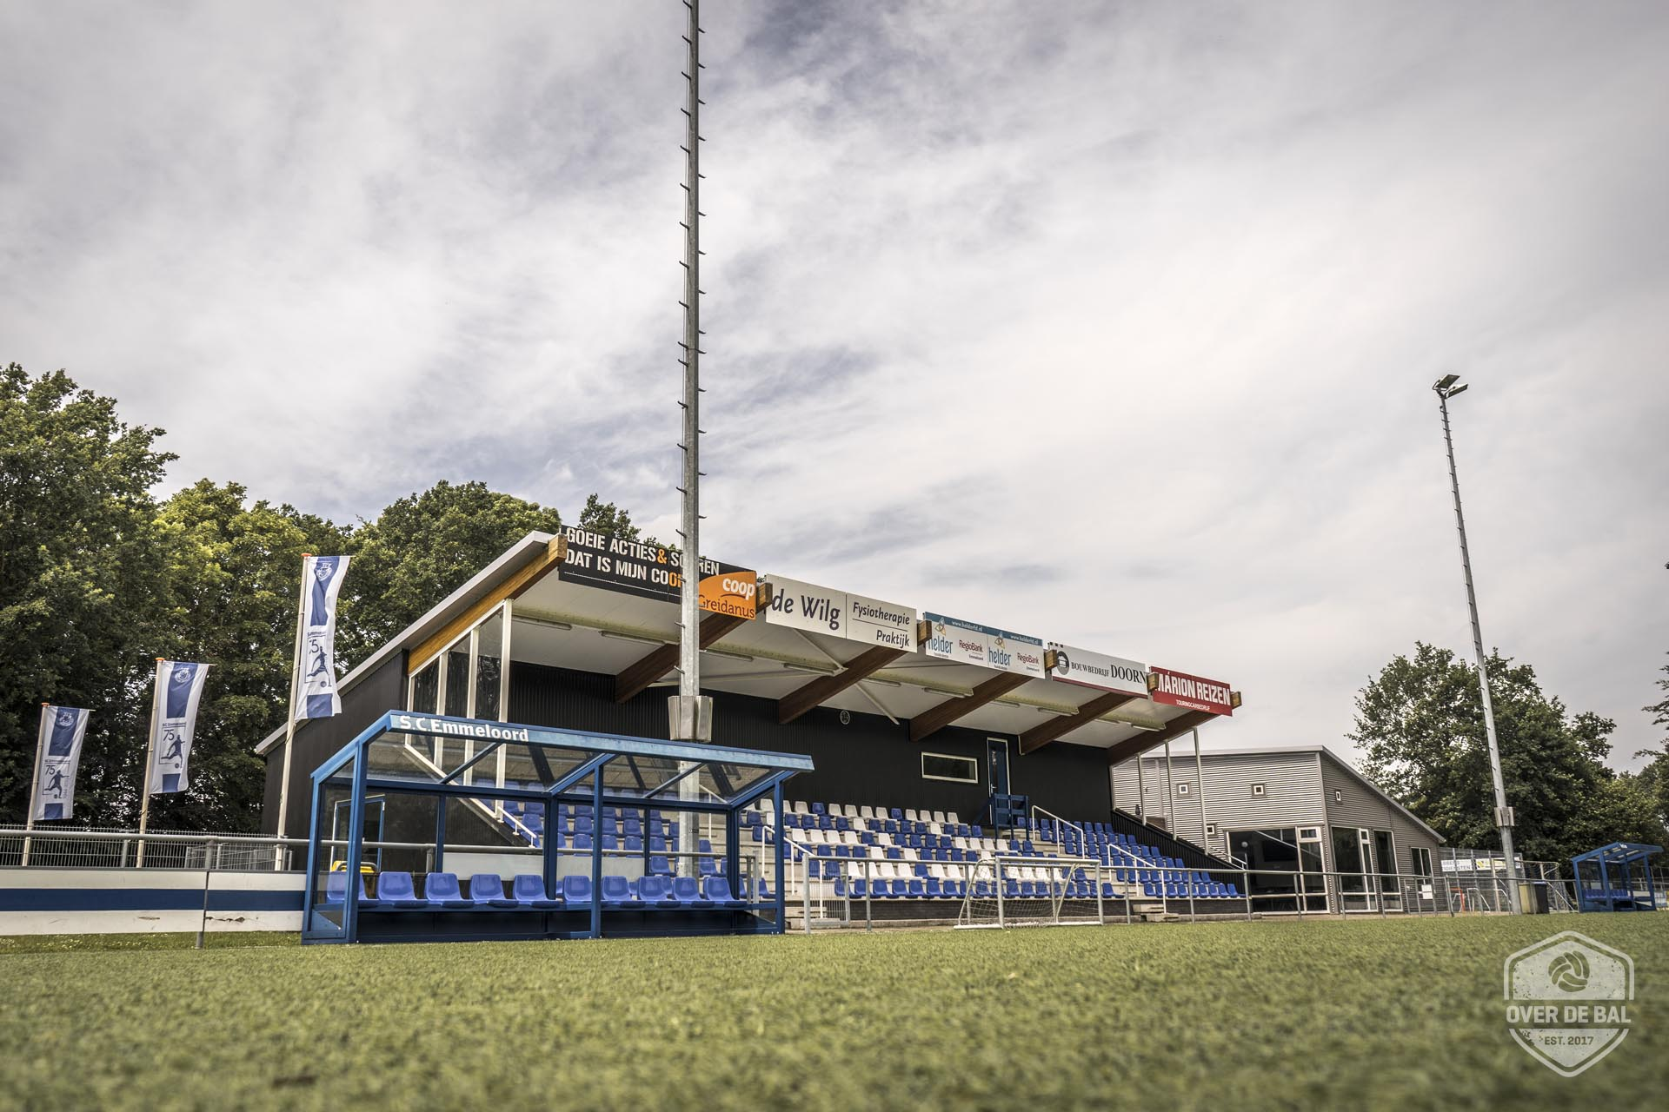
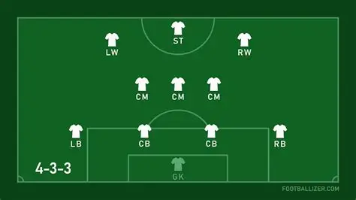
De situatie:
Onterechte beslissing in basisopstelling voetbalteam
Notes:
[Sources] - Geen externe bronnen. Inhoud is gebaseerd op het door de gebruiker aangeleverde scenario.

Slide 2
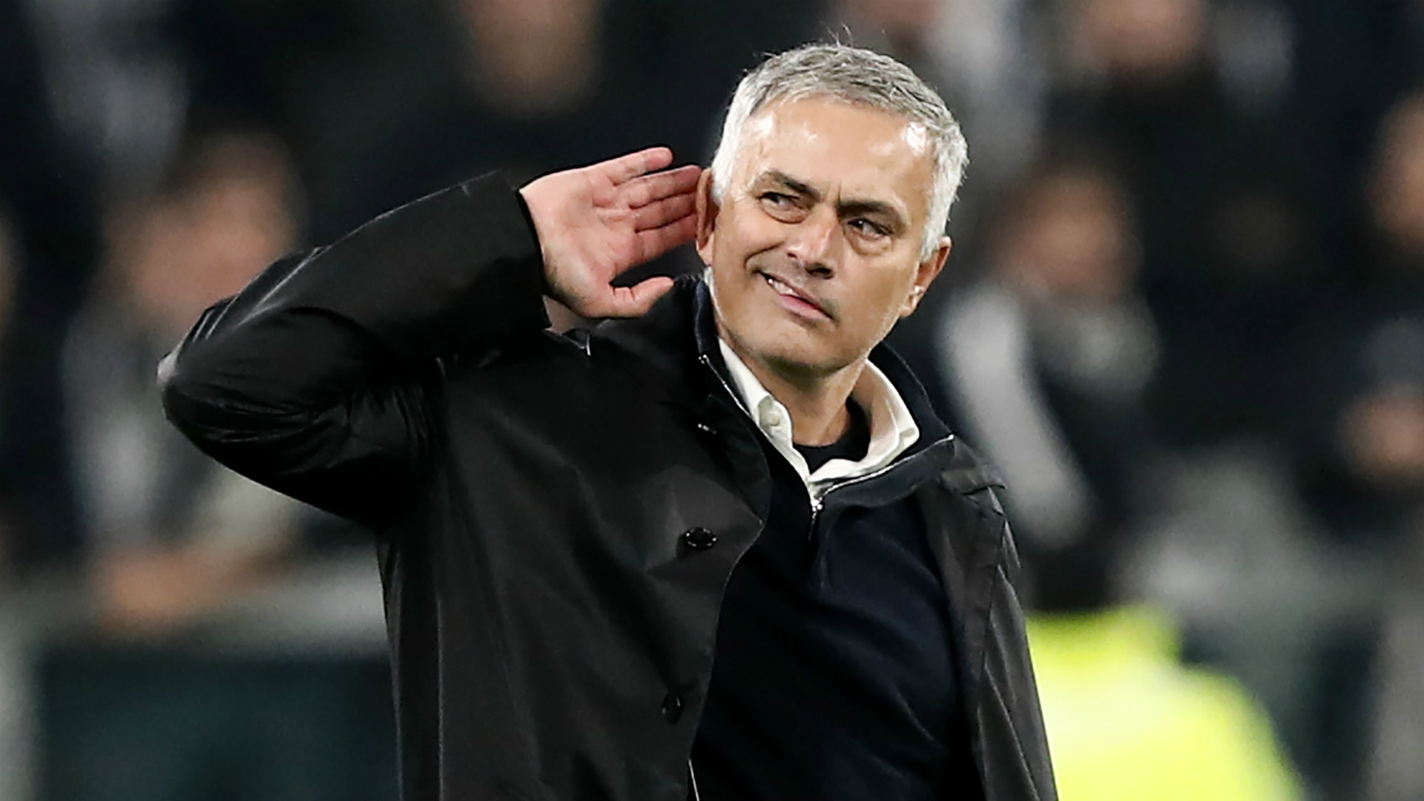
De centrale vraag
Centrale betekenisvraag
Is het gerechtvaardigd dat een trainer afwijkt van teamafspraken over de basisopstelling, als dat ten koste gaat van eerlijkheid en vertrouwen?
Notes:
[Sources] - Geen externe bronnen. Inhoud is gebaseerd op het door de gebruiker aangeleverde scenario.

Slide 3
Argumentatie
Belangrijkste argumenten en conclusie
Moreel
Teamdynamiek
Conclusie
Afspraken moeten voor iedereen gelden.
Vertrouwen in de trainer neemt af.
Een trainer mag keuzes aanpassen.
De trainer handelde oneerlijk door zijn eigen regels te breken.
Spelers raken minder gemotiveerd als afspraken niet tellen.
Maar dat moet eerlijk, duidelijk en uitlegbaar gebeuren.
Daardoor komt gelijke behandeling onder druk te staan.
De stilte van het team betekent niet dat de keuze goed was.
Zonder uitleg beschadigt hij het vertrouwen en de teamcultuur.
Notes:
[Sources] - Geen externe bronnen. Inhoud is gebaseerd op het door de gebruiker aangeleverde scenario.

